Slide 1
“Tu mejor aliado en la defensa”
"Nos especializamos en el diseño, desarrollo y fabricación de equipamiento y armamento para aplicaciones militares, civiles y deportivas, garantizando altos estándares de calidad, confiabilidad operativa y compromiso con la seguridad nacional y doméstica.“

Slide 2
Visión general:
FRANDAR tiene como propósito responder a la creciente necesidad de consolidar una industria de defensa robusta, capaz de competir con los principales fabricantes de armamento a nivel global.
Nuestros sistemas están diseñados bajo los más altos estándares de calidad. Combinados con una arquitectura modular, confieren al armamento capacidades superiores en términos de adaptabilidad, rendimiento y fiabilidad en escenarios de combate modernos.

Slide 3
Equipo: En este momento nuestra empresa esta conformada por:
Franco Gerardo Favarin (administrador titular).
Dardo Ezequiel Espeche (administrador suplente).
Georgina Lihue Fernández (finanzas).
Ivana Micaela Alcaraz (administración).
Rodrigo Emilio García (marketing).

Slide 4
Planteamiento del problema:
El aumento de las hostilidades en el actual escenario geopolítico ha llevado a numerosos países a incrementar significativamente sus presupuestos en materia de defensa. En este contexto, Latinoamérica, aun manteniéndose en una postura neutral, no está exenta de las consecuencias que una crisis global podría desencadenar, incluyendo posibles enfrentamientos relacionados con recursos estratégicos y soberanía territorial.
Además podemos decir que otros problemas son:
Dependencia de otros países para adquirir armamento.
Escasez de repuestos.
Armamento de baja calidad en los materiales.
Dificultades en la importación por trabas o bloqueos internacionales.

Slide 5
Solución: nuestra empresa ofrece un enfoque en diferentes virtudes.
Modular: Nuestros productos ofrecen una plataforma completamente modular con los accesorios OTAN u otros a requerimiento.
Multicalibre: Posibilidad de intercambiar de calibre según la misión sin necesidad de un armero especialista.
Integración: posibilidad de integrar el armamento con el equipo y la inteligencia de reconocimiento mediante el uso de drones.
Actualización: nuestra meta es, estar continuamente actualizándonos a medida que las tecnologías van evolucionando.

Slide 6
Otras soluciones a nivel local:
Fortificación de la industria militar Nacional.
Fabricación de componente o repuestos.
Estándares de fabricación internacional del mas alto nivel.
Eliminar los costos de importación a partir de la utilización de la materia prima nacional.
Posibilidad de mantener el armamento actualizado a su ultima versión.

Slide 7
Diferenciadores tecnológicos:
Uso de tecnología CNC: para así obtener la mas alta calidad en las tolerancias y precisión en cada pieza.
Uso de materiales especiales: como aceros, aluminios, polímeros y fibra de carbono.
Control de calidad diferenciado: en cada proceso de fabricación y procesos de ensamblado.

Slide 8
Análisis del mercado:
Mercados objetivo: Agencias militares y de defensa, fuerzas policiales, población civil e instalaciones de infraestructura crítica.
Proyección de crecimiento: Se espera que el mercado mundial en materia de defensa alcance los $ 2.72 billones para finales 2025, impulsado por las crecientes preocupaciones de seguridad y accesibilidad del armamento.
Competencia: Si bien varias empresas ofrecen soluciones similares, la combinación única de la integración de los medios nos distingue.

Slide 9
Modelo de negocio:
Los ingresos se generarán a través de:
Venta directa: Venta del paquete de armamento, equipamiento y/o drones de vigilancia.
Contratos de servicio: Ofrecer mantenimiento continuo, actualizaciones y monitoreo del material como un servicio de suscripción.
Soluciones personalizadas: Desarrollo de sistemas a medida para entornos o amenazas específicas, incluyendo servicios de consultoría e integración.

Slide 10
Estrategia de salida al mercado:
Programas piloto: Implementar programas piloto con instalaciones militares y gubernamentales clave para mostrar la efectividad y recopilar datos.
Asociaciones: Colaborar con empresas de defensa/seguridad y fabricantes de armas para soluciones integradas.
Presencia en la industria: Asistir y presentarnos en exposiciones de defensa y seguridad para generar visibilidad y credibilidad.

Slide 11
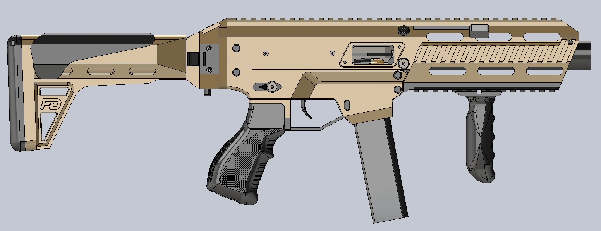
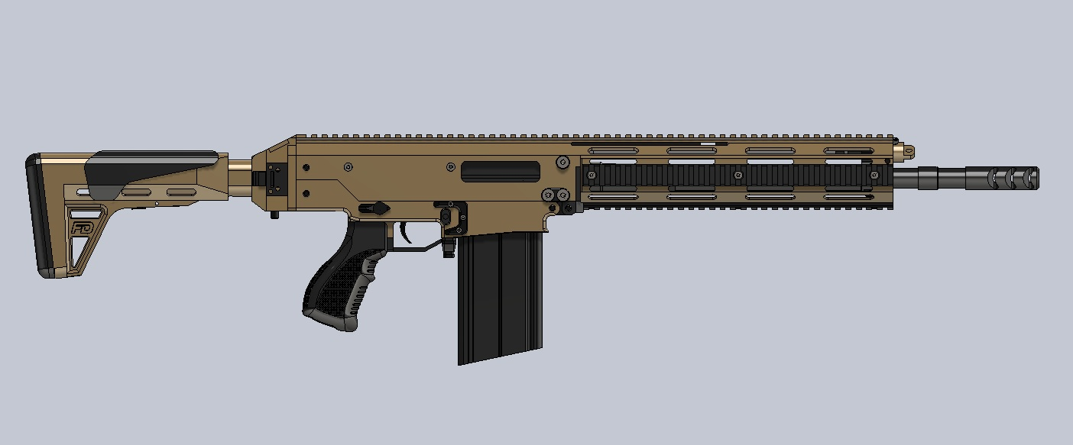
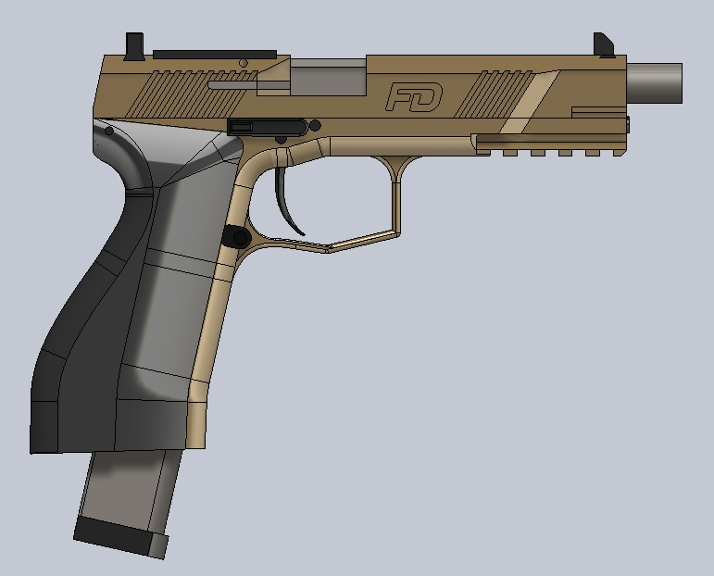
Algunos productos:
Fusil Automático Versión Argentino FAVA-24.
Fusil de Repetición de Precisión FRP-24.
Ametralladora de Apoyo Liviano.
Subfusil SF-25.
Pistola FD-1.

Slide 12
Competidores directos:
Competidores nacionales: FM y Bersa.
Competidores global: Taurus, Imbel, Famae, Remington, Sig Sauer, HK, Glock, IWI, etc.
Lo que nos diferencia: FN SCAR H precio u$d 3.200 std, u$d 4.200 sniper.
FAVA-24 precio u$d 2.700 std, u$d 3.700 sniper.

Slide 13
Proyecciones Financieras:
El financiamiento inicial apoyará la investigación y el desarrollo, los programas piloto y los esfuerzos de entrada al mercado.
Punto de equilibrio anticipado dentro de los 24 meses posteriores al lanzamiento del producto, impulsado por ventas directas y contratos de servicio.
Se proyecta capturar el 5% del mercado objetivo dentro de los primeros cinco años, alineándose con la expansión a los mercados internacionales.

Slide 14
Solicitud de financiamiento:
Buscamos U$D270.000 en fondos de acciones de la Serie A por el 10% de la empresa para finalizar el desarrollo, realizar pruebas de campo extensas y comenzar nuestra estrategia de penetración en el mercado.
Esta inversión también apoyará el establecimiento de asociaciones clave y la ampliación de nuestras capacidades de producción.

Slide 15
Asociaciones y colaboraciones:
En este momento estamos creando una sociedad con Robótica Patagonia para la elaboración de drones de vigilancia y control, drones artillados y sistemas de defensa.
Una vez que presentemos los primeros modelos de fusiles queremos iniciar negociaciones para futuras sociedades o colaboraciones con FM SE y Bersa SA.
En el futuro nos gustaría hacer convenios con empresas multinacionales.

Slide 16
Lineamientos Estratégicos:
Establecer la sede central y planta de producción en la provincia de Córdoba, Argentina.
Homologar los sistemas de armamento conforme a las normativas vigentes y presentarlos en ferias internacionales (Expo Armas) y ante las Fuerzas Armadas y de Seguridad nacionales.
Tras el lanzamiento de los primeros modelos de fusiles, iniciar negociaciones para posibles alianzas estratégicas o acuerdos de colaboración con Fabricaciones Militares S.E. (FM SE) y Bersa S.A.
Implementar una red de distribución nacional a través de armerías autorizadas, como paso previo a los procesos de exportación a mercados internacionales (EE.UU., Europa, Latinoamérica, entre otros).
Establecer convenios y asociaciones con empresas multinacionales para el desarrollo conjunto, transferencia tecnológica y expansión global.

Slide 17
Llamado a la acción:
Los invitamos a unirse al equipo de FRANDAR para que juntos forjemos una fuerte industria militar brindando seguridad, precisión y confiabilidad.
Es un camino difícil pero con su apoyo el cielo será el limite.
Para mas información puede comunicarse para discutir términos, intereses, inversiones o asociaciones a los siguientes e-mail:
info@armasfrandar.com

Slide 18
Conclusión:
FRANDAR está posicionado para convertirse en un líder en la fabricación de armamento, ofreciendo soluciones innovadoras, adaptables y seguras a un creciente desafío de seguridad global.
Nuestro enfoque no solo aborda las amenazas actuales, sino que también evoluciona con la dinámica cambiante de la tecnología del armamento y las necesidades de seguridad, lo que garantiza una relevancia y presencia en el mercado duraderas.

Slide 19
Desde ya, les agradecemos por su tiempo y por la atención.
Los invitamos a ponerse nuevamente en contacto: info@armasfrandar.com.
GRACIAS.
“Preparados para vencer, diseñados para durar”

